Slide 1
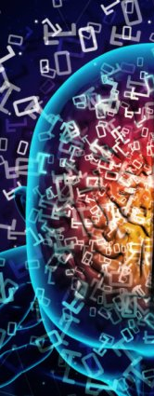

Projeto da Disciplina
2INF72A – Computação 2
Prof. Marcelo de Oliveira Rosa – mrosa@utfpr.edu.br
Prof. Newton Carlos Will – will@utfpr.edu.br
Prof. Roberto Zanetti Freire – robertofreire@utfpr.edu.br
Prof. Robson Ribeiro Linhares – linhares@dainf.ct.utfpr.edu.br
Engenharia de Controle e Automação e Engenhara Elétrica
Departamento Acadêmico de Eletrotécnica – DAELT-CT

Slide 2
Sequência da Aula
Contexto e Motivação
Inteligência e Inspiração Biológica;
Conceitos e Definições;
Histórico;
Aprendizado de Máquina;
Projeto da Disciplina.
Computação 2 – DAELT-CT

Slide 3
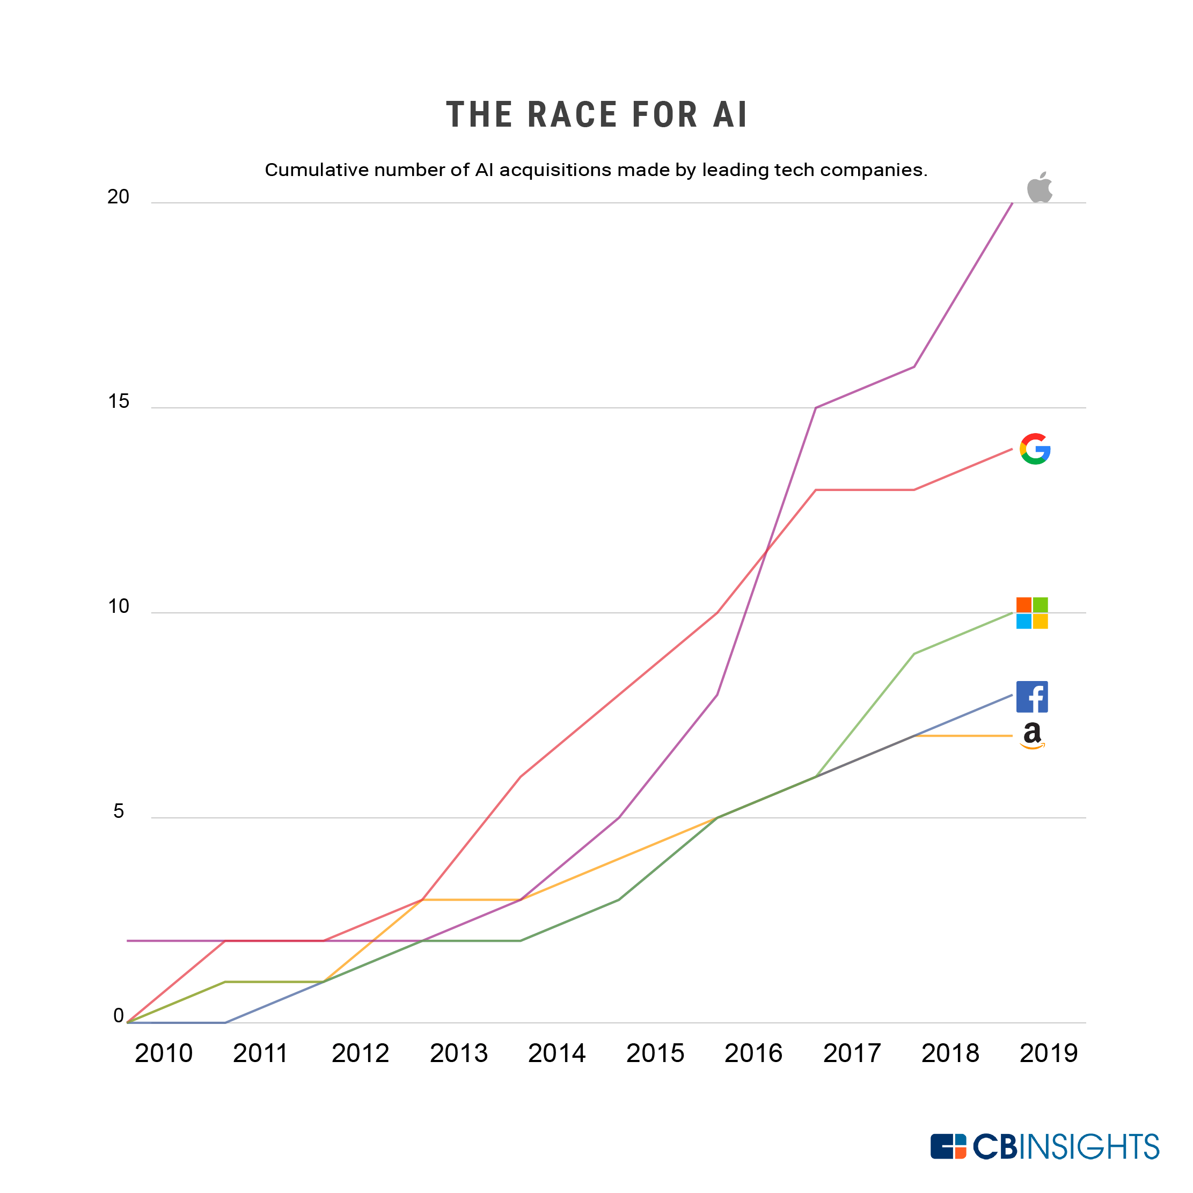
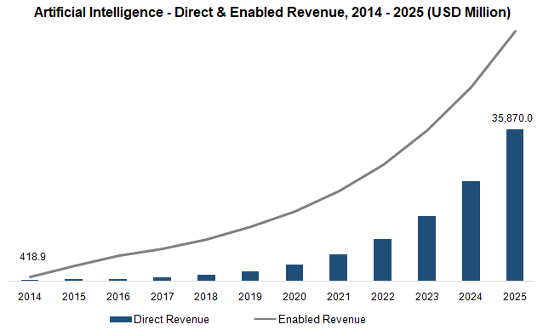
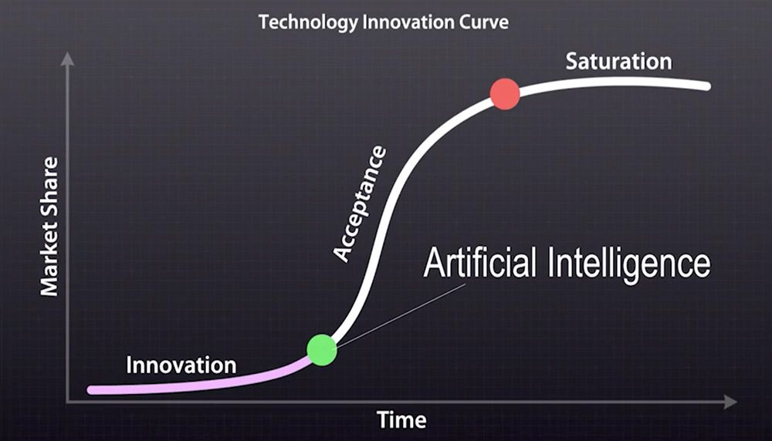
1. Contexto e Motivação
Notes:
O gráfico da esquerda mostra a aquisição de empresas do setor IA por empresas líderes do setor.
O gráfico da direita (acima) mostra a receita das empresas do setor.
O gráfico da direita (abaixo) mostra a curva de inovação da inteligência artificial e o ponto em que ela se encontra.

Slide 4
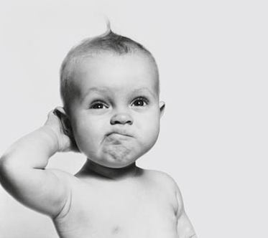
2. Inteligência e Inspiração Biológica
Inteligência, ou Inteligência natural, diz respeito a um indivíduo que é dotado de uma ou mais habilidades, como por exemplo:
Aprendizado;
Compreensão;
Comunicação;
Memória;
Planejamento;
Resolução de Problemas;
Sentimentos.

Slide 5
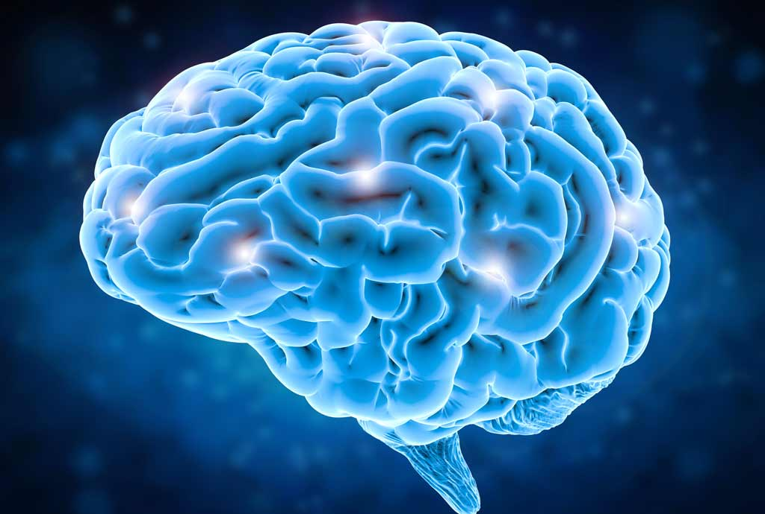
2. Inteligência e Inspiração Biológica
Cérebro humano:
Uma das estruturas mais complexas conhecidas pelo homem, ainda não é totalmente compreendido;
100 bilhões de células nervosas;
100 trilhões de conexões (sinapses);
Estimativa de capacidade de armazenamento: 2,5 PB
equivalente a 2.500 TB ou 2,5 milhões de GB.
Longe da perfeição: existem problemas que a solução encontrada pelo cérebro humano não é a melhor solução possível.
Notes:
Os dados servem para tentar entender até onde a inteligência artificial deve chegar para se equiparar a inteligência humana.

Slide 6
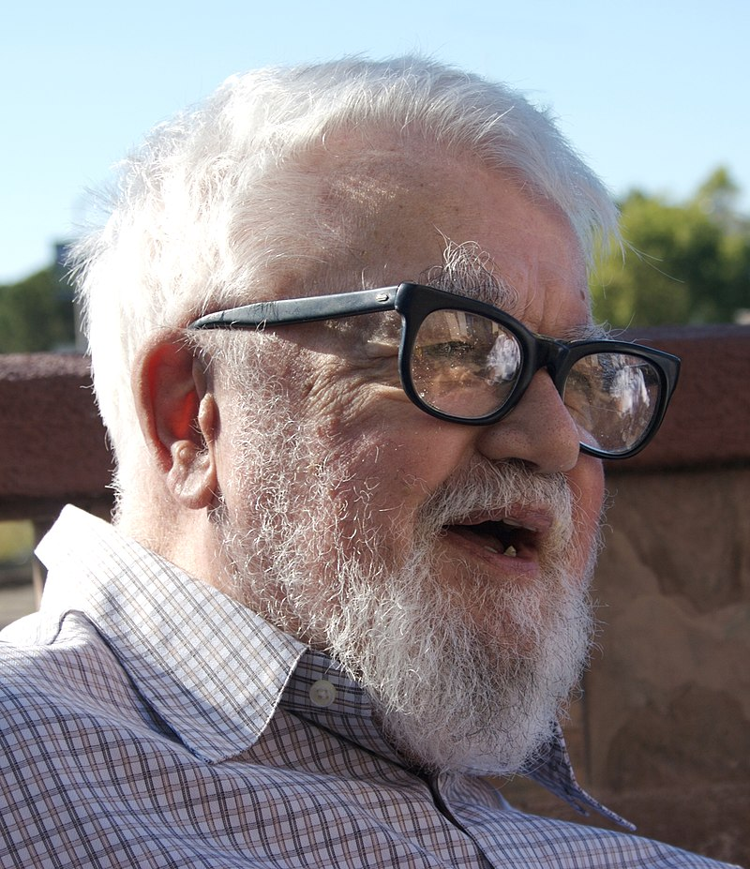
3. Conceitos e Definições
A inteligência artificial pode ser definida como uma forma de inteligência que não é produzida naturalmente, ou seja, a capacidade de máquinas de reproduzir inteligência.
Um sistema inteligente é capaz de aprender, compreender, ter sentimentos ou até mesmo ser criativo, entre outros elementos vinculados as habilidades do cérebro humano, àquelas vinculadas ao desenvolvimento do conhecimento.
Quando um computador é inteligente?
Qual o limiar para definir se um sistema é inteligente ou não?
1950 – John McCarthy
Notes:
LISP – linguagem forma matemática projetada para o processamento de dados simbólico;
Linguagem que deu origem as primeiras implementações de inteligência artificial – primeira vez em que se usou funções.

Slide 7
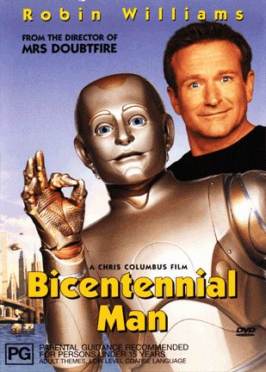

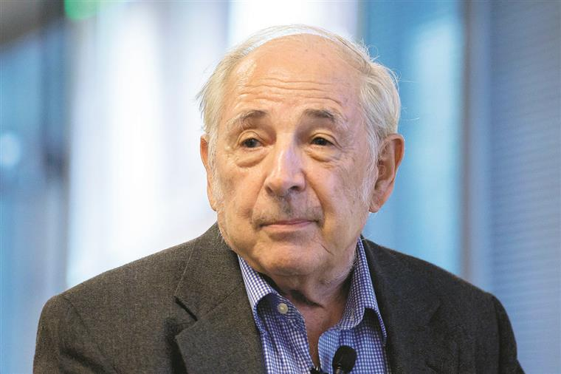
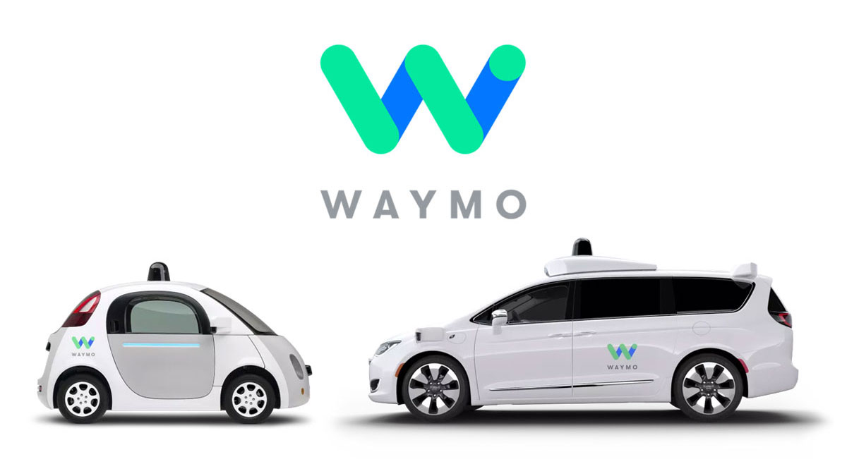
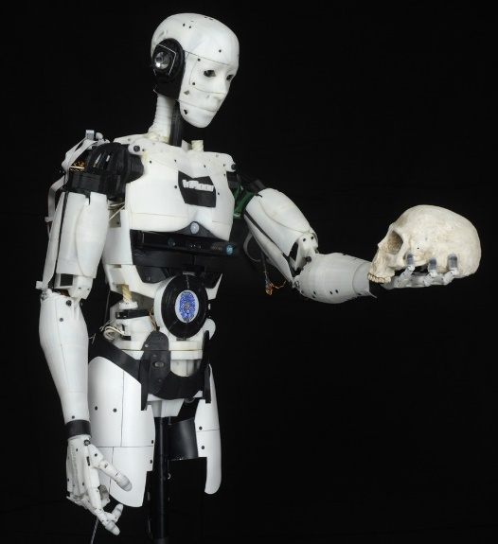
3. Conceitos e Definições
1999
2014
Inteligência Artificial Fraca
(Artificial Narrow Intelligence - ANI)
Inteligência Artificial Forte
(Artificial General Intelligence - AGI)
Notes:
John Searle:
IA Fraca – um robô que desempenha uma tarefa na indústria que anteriormente era realizada pelo homem.
Reconhecimento de face durante o check-in; detecção de fraudes em compras de cartão de crédito.
IA Forte – uma pessoa que lê caracteres em chinês, possivelmente consegue se adaptar para falar chinês, conhece algo sobre a cultura chinesa e ainda conseguiria recomendar um bom restaurante chinês na cidade em que mora.
Hoje, para resolver todas estas tarefas, diferentes sistemas de IA seriam necessários.
Conforme a tecnologia de IA aumenta, a linha que separa a IA Forte da IA Fraca também muda, além disso, outras tecnologias que hoje são consideradas IA deixam de ser consideradas IA, exemplo, traçar rotas – alguns pesquisadores dizem que isso não é mais IA.
Waymo (Empresa Alphabet Inc). Agora em outubro de 2020 lançou 100 carros autônomos e serviço sem motorista. O projeto começou em 2009 com o firefly.
Depois de fazer o primeiro veículo, o projeto demorou 2 anos para colocar 3 veículos em funcionamento (Phoenix). Na sequência, demorou mais 1 ano para o sistema funcionar com 100 carros.

Slide 8
3. Conceitos e Definições
Ciência da Computação
Filosofia
Matemática
Inteligência
Artificial
Psicologia
Neurociência
Engenharia
Biologia

Slide 9
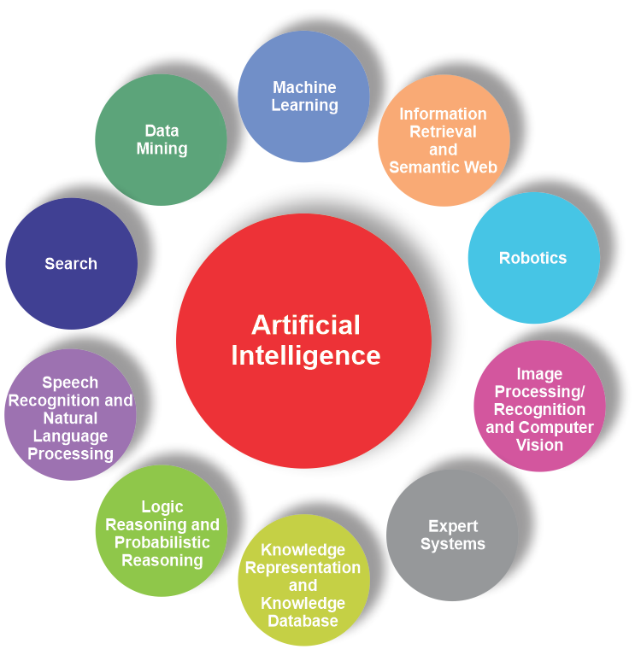
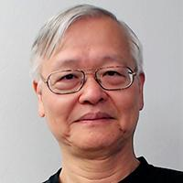
4. Conceitos e Definições
Wang, Ming-Hwa
Department of Computer Engineering
Santa Clara University, CA, USA.

Slide 10

4. Conceitos e Definições
Wang, Ming-Hwa
Department of Computer Engineering
Santa Clara University, CA, USA.

Slide 11
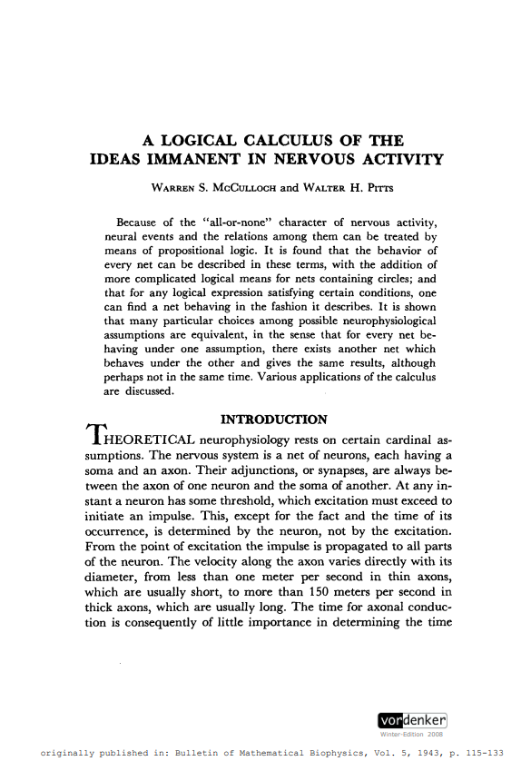
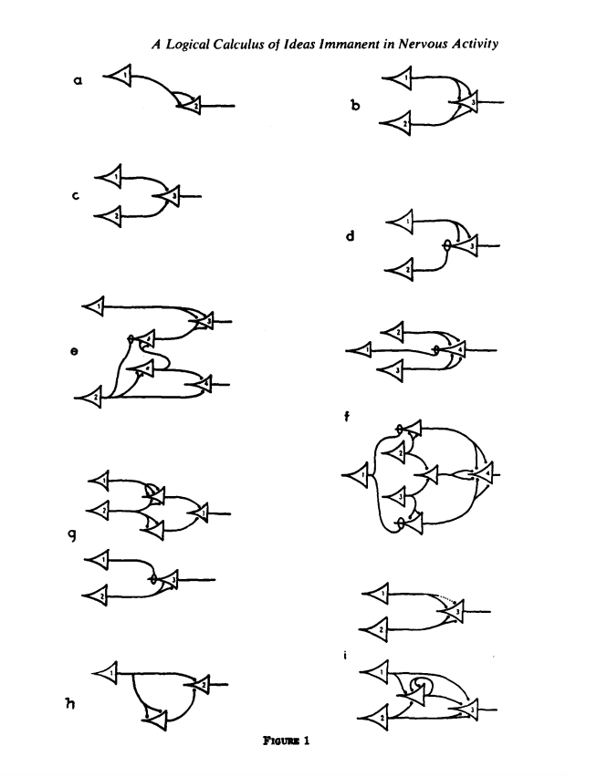
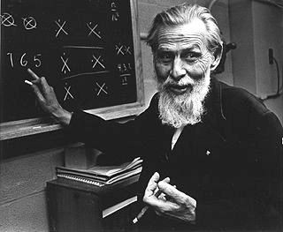
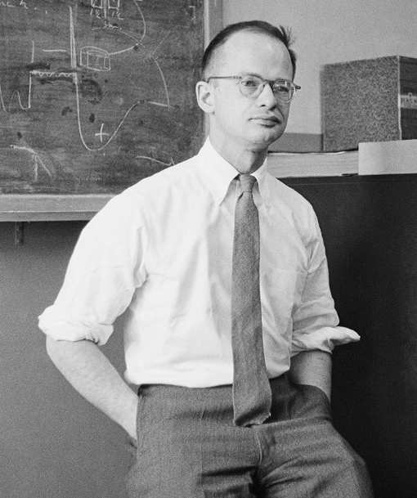
4. Histórico
1943 – McCulloch e Pitts
Notes:
McCulloch – Neuroanatomista e psiquiatra → estudos iniciais sobre cibernética;
Pitts – Cientista cognitivo (estudo da mente), recebeu o PhD do MIT com 20 anos de idade.
Primeiro modelo de neurônio artificial que assume uma função lógica e binária.

Slide 12
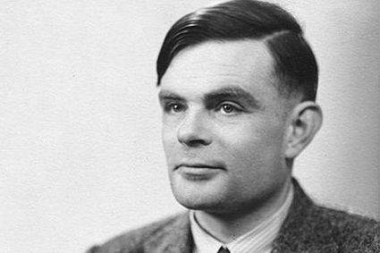
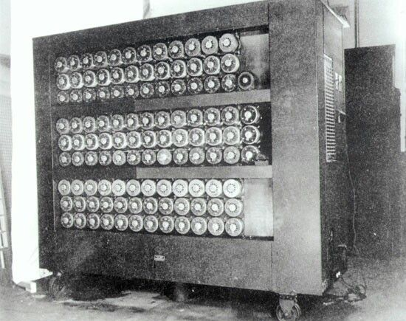
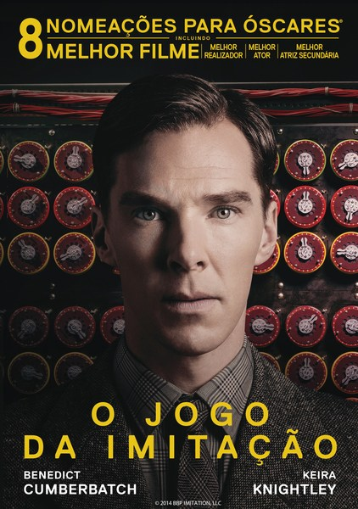
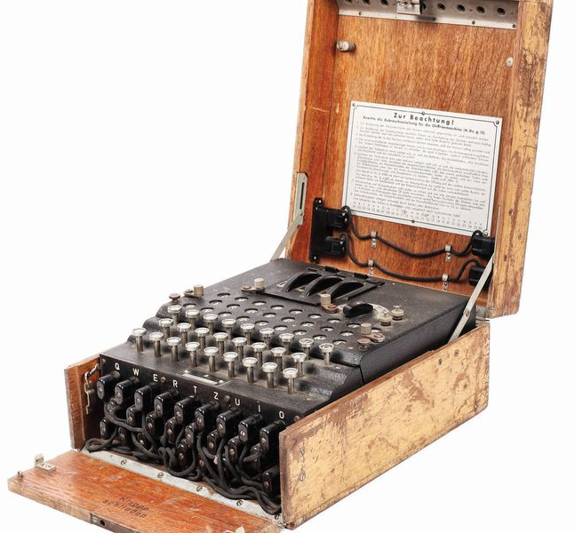
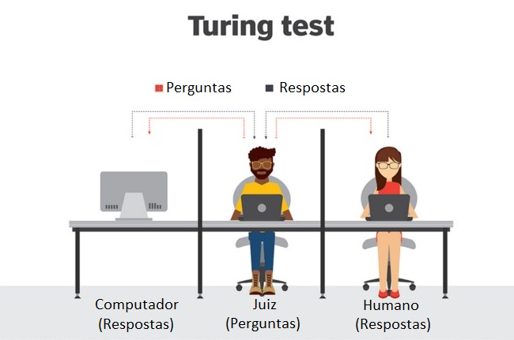
4. Histórico
1950 – Alan Turing
2015
12
Notes:
Touring foi tão importante para a área da computação que tem um prêmio com o nome dele – Touring Price
Enigma – máquina de criptografia para comunicação alemã na segunda guerra mundial.
Dizem que ele foi o principal responsável pelo encurtamento da segunda guerra mundial
The imitation game (filme)

Slide 13
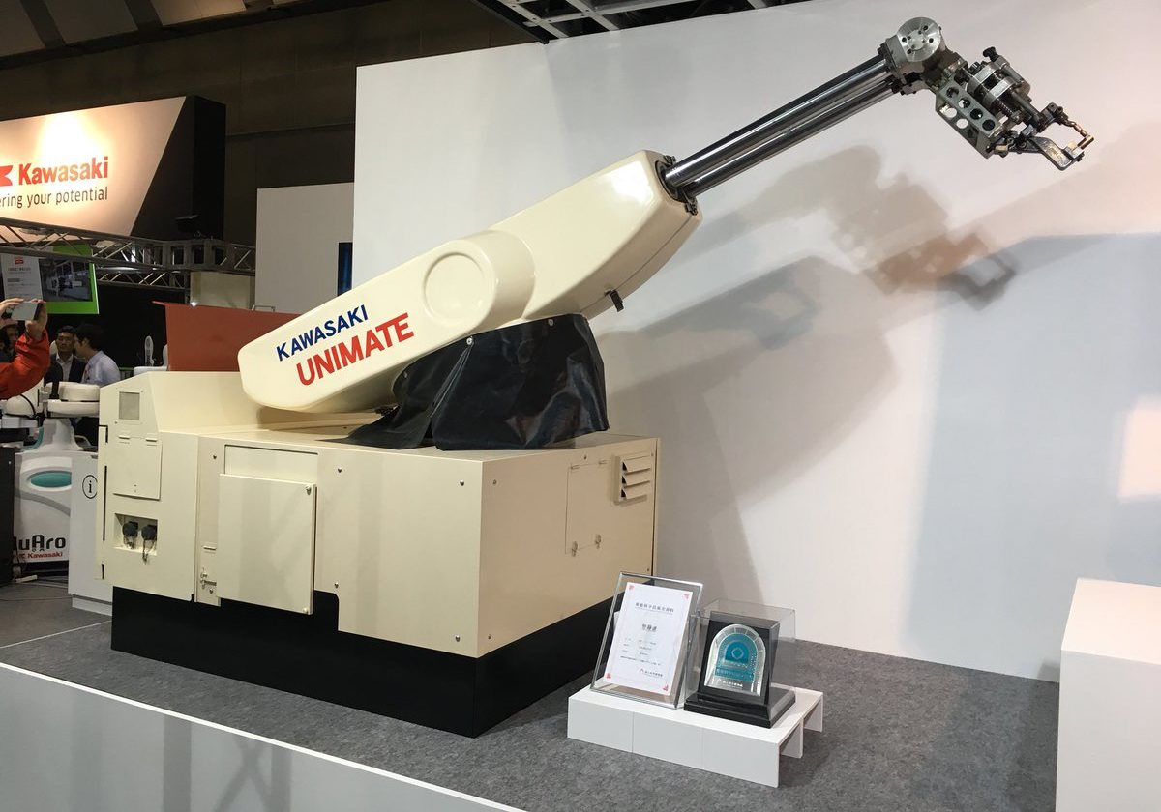
4. Histórico
1961 – Robô Unimate
Primeiro robô industrial.
Notes:
Foi usado primeiramente pela General Motors na fabricação de veículos, realizava trabalhos perigosos para humanos.
Mas o que o robô tem de inteligência artificial? Ele consegue realizar uma atividade específica que era realizada por um humano.
Robô é inteligente? → Capacidade de reproduzir ações humanas.

Slide 14
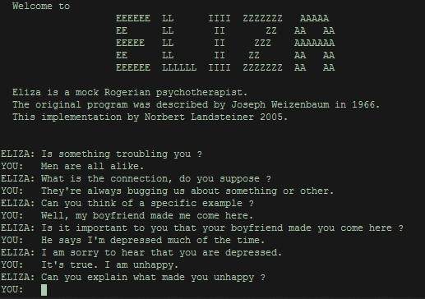
4. Histórico
1966 – Eliza
Primeiro Chatbot – software para simulação de diálogos.
https://web.njit.edu/~ronkowit/eliza.html

Slide 15
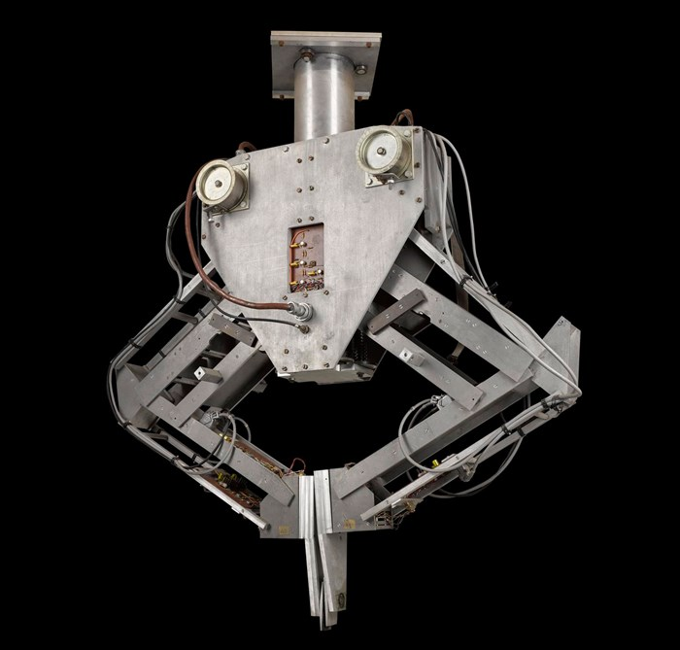
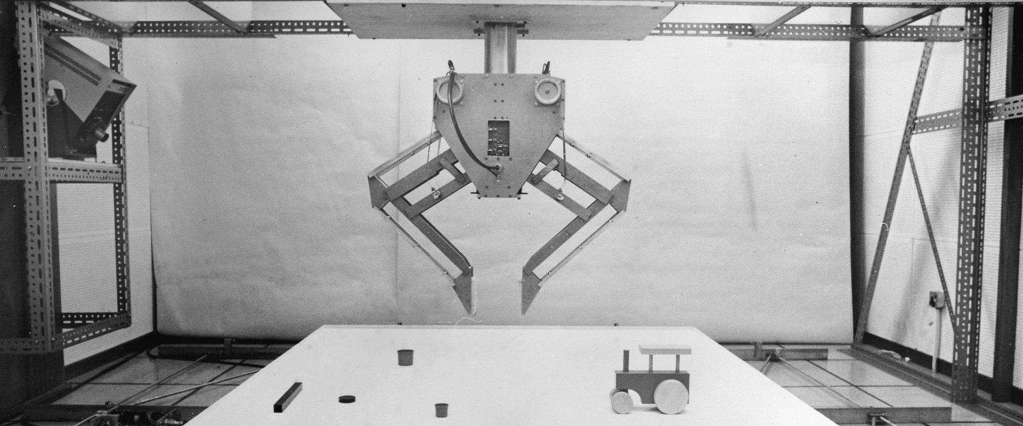
4. Histórico
1969 – Robô Freddy
Primeiro robô programável;
Desenvolvido na School of Informatics no Reino Unido
(Edimburgo);
Capacidade de ver e manipular objetos.

Slide 16
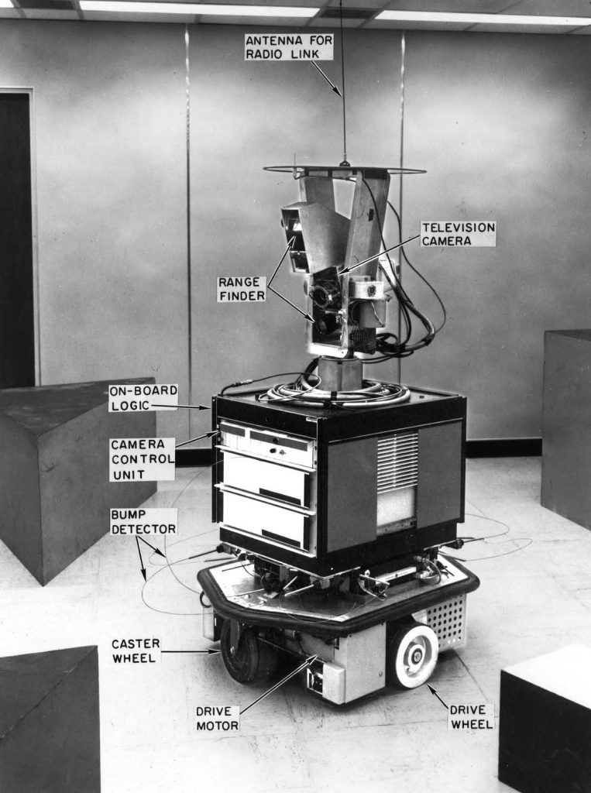
4. Histórico
1972 – Robô Shakey
Primeiro robô controlado por
inteligência artificial;
Desenvolvido em Stanford;
Programado em LISP;
Conseguia quebrar rotinas
em pequenas atividades.
Notes:
Certo nível de raciocínio → Evoluiu ao longo do tempo.

Slide 17
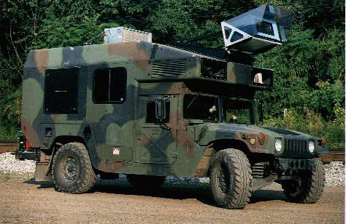
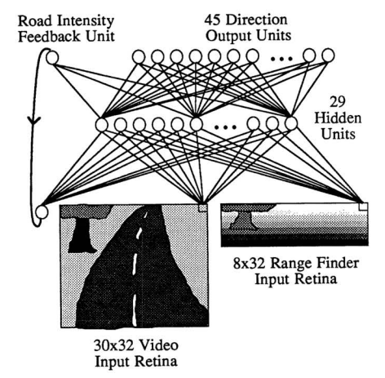
4. Histórico
1989 – Veículo autônomo ALVINN (Autonomous Land Vehicle in a Neural Network)
Veículo de guerra;
Precursor dos veículos autônomos.
Notes:
A parte do sistema inteligente foi desenvolvida pelo Departamento de Ciência da Computação da Carnegie Mellon University em Pittsburgh (EUA).

Slide 18
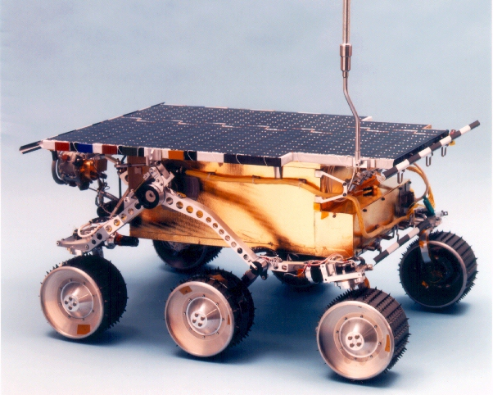
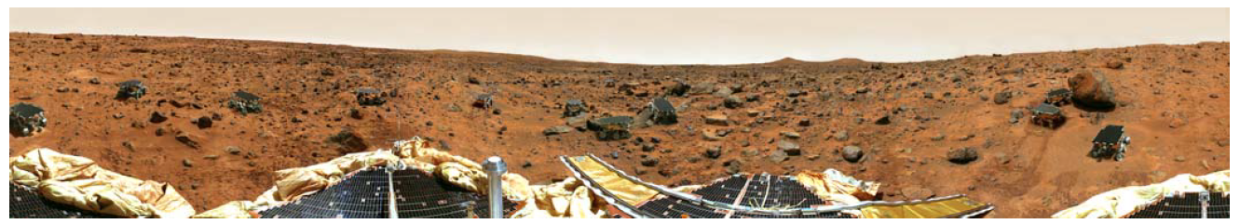
4. Histórico
1997 – Sojourner
Primeiro veículo autônomo microrover a transitar em marte;
28 cm x 63 cm x 48 cm (H x C x L);
Percorreu cerca de 100 m;
Enviou dezenas de fotos, funcionou por
85 dias e perdeu contato com a NASA.
https://mars.nasa.gov/MPF/mpf/rover.html
Notes:
Projeto completo do veículo está disponível.
Custo:
$265 milhões incluindo lançamento e operações.
Desenvolvimento e construção do lander que aterrissou em marte $150 milhões, e $25 milhões para o rover.

Slide 19
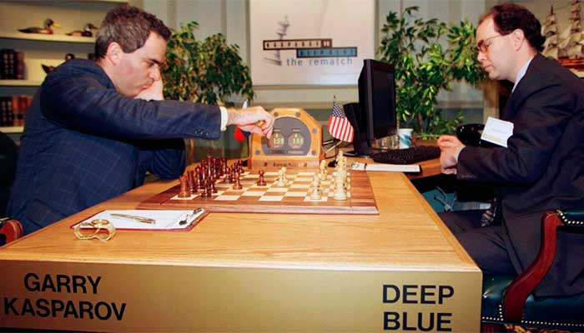
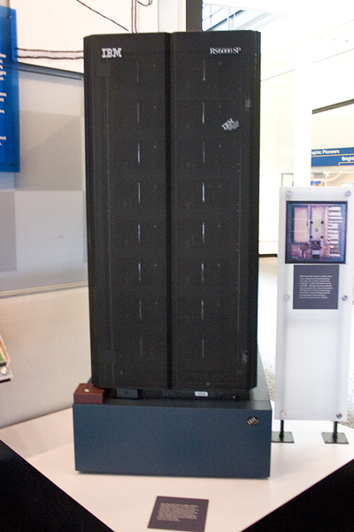
4. Histórico
1997 – Deep Blue
Computador da IBM que venceu o Garry Kasparov.
Notes:
1 ano antes (1996) – Deep blue perdeu para o Kasparov;
Kasparov acusou a IBM dizendo que jogadores humanos interviram (reprogramação) do computador no meio da partida;
Ainda existem rumores que o Kasparov recebeu para perder do Deep Blue e promover o computador.
2ª jogada: 72.084 jogos possíveis, 3ª - 9 milhões, 4ª - 318 milhões. Se um computador que fosse capaz de analisar 100 milhões de jogadas possíveis por segundo demoraria aproximadamente 3 x 10^104 anos.

Slide 20
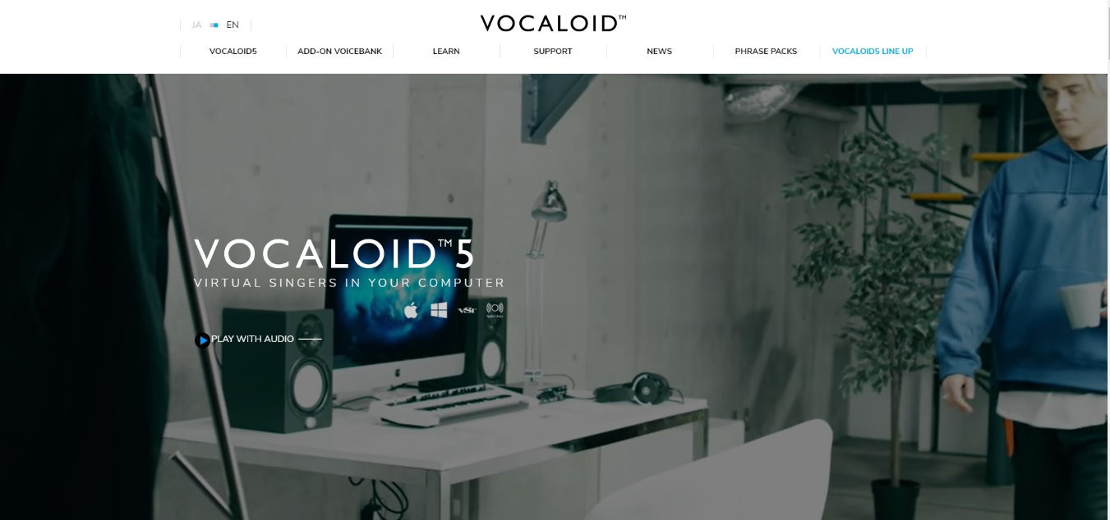
4. Histórico
2000 – Vocaloid
A partir de letras e notas musicais (ou partituras) o software cria uma música (canta).
Características:
  Mais de 100 vozes, 1.000 frases e 1.000 exemplos de áudio;
http://www.vocaloid.com/en/

Slide 21
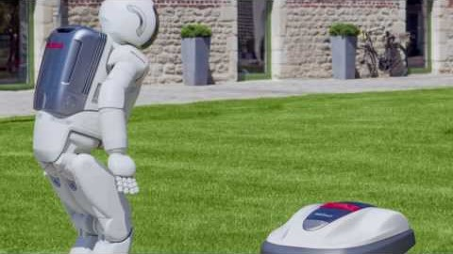
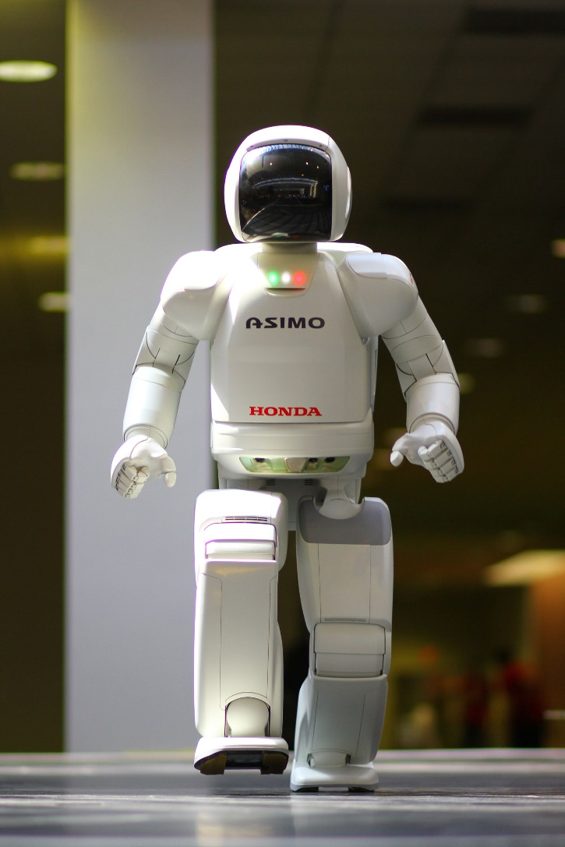
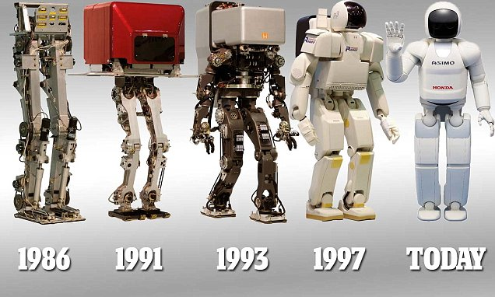
4. Histórico
2000 – Asimo
Um dos mais conhecidos robôs humanoides;
https://youtu.be/eKvwgmHFwhc
Notes:
Robôs humanoides são considerados os mais difíceis de serem projetados.
Primeiro protótipo na década de 80;
Vem sendo aperfeiçoado desde seu lançamento.
1986 e 97 → Recursos e tempo dedicado a caminhada

Slide 22
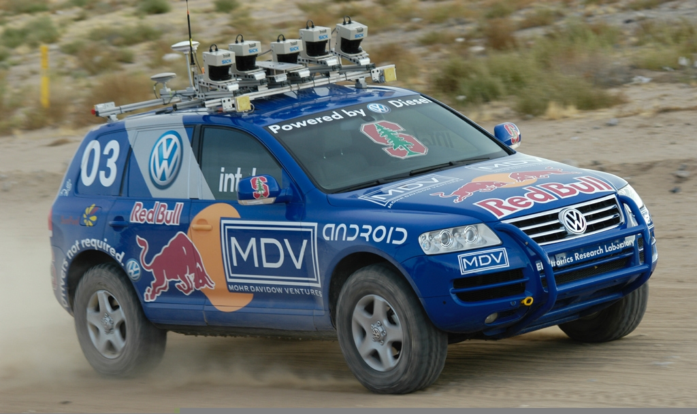
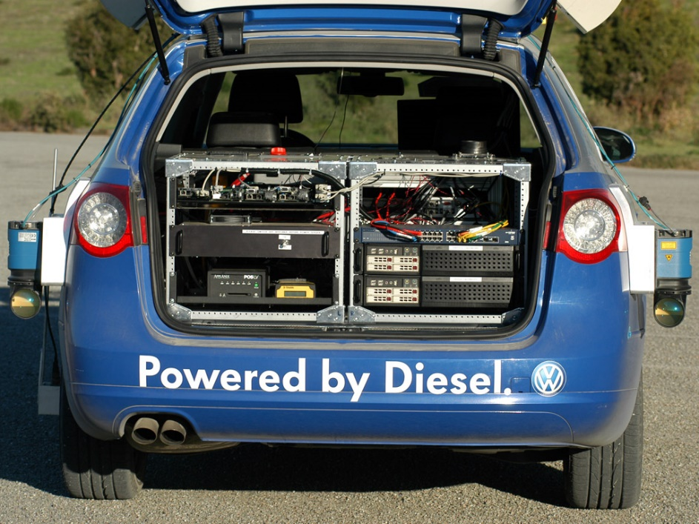
4. Histórico
2005 – Stanley
Veículo autônomo da Stanford University.
Vencedor do DARPA Grand Challenge.
Notes:
DARPA - Defense Advanced Research Projects Agency (USA)
Desenvolvido em parceria com a Volkswagen – plataforma do VW Touareg;
Percurso de Off Road de 212 km – completou em 6 horas e 54 min.
O segundo colocado completou em 7 horas e 5 min.
Prêmio de 2 milhões de dólares.

Slide 23
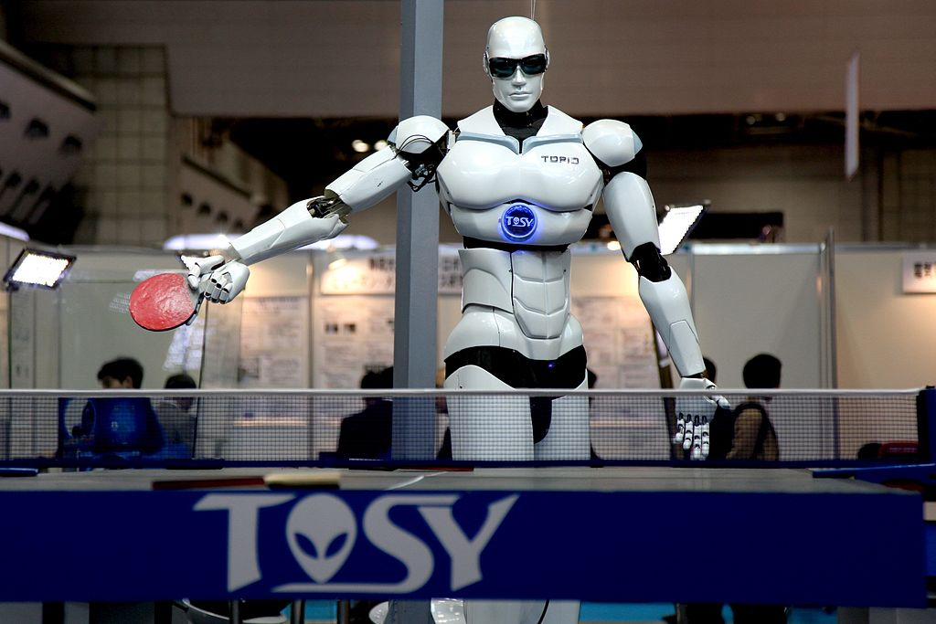
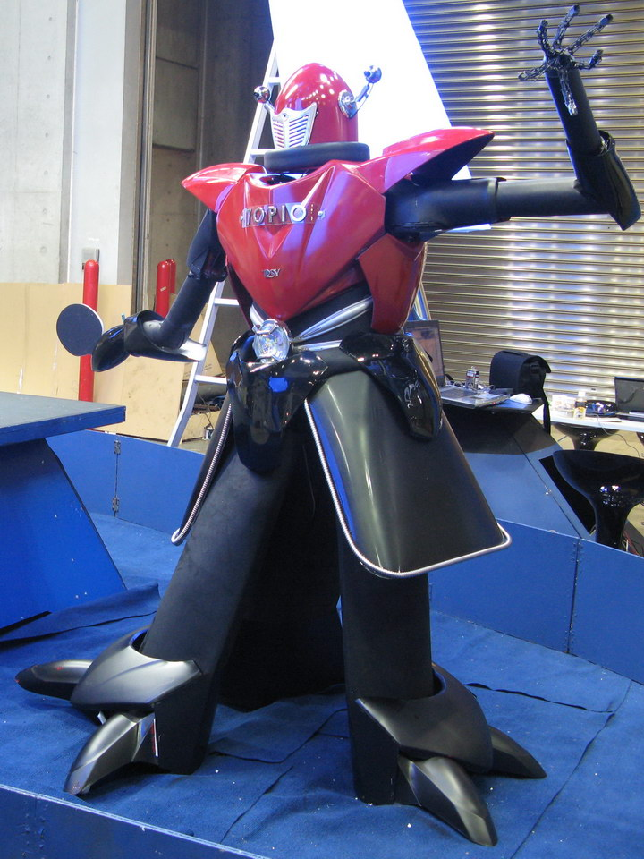
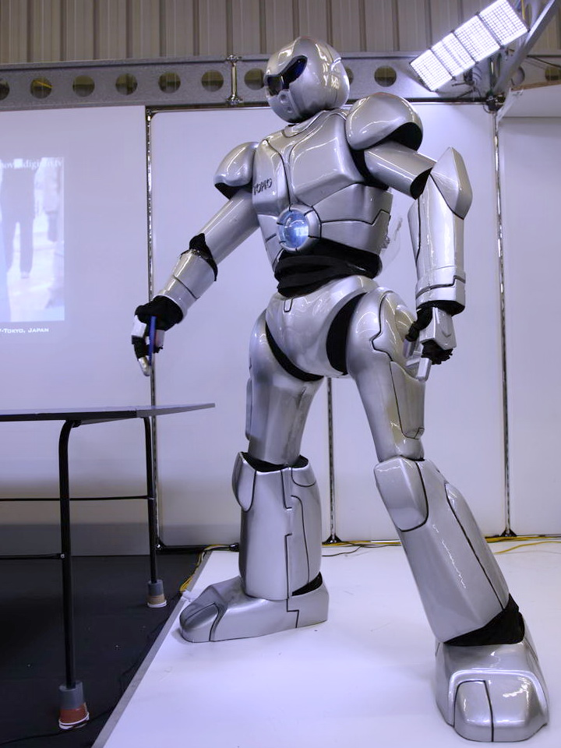
4. Histórico
2007 2009
2013
Notes:
Jogar ping pong é uma tarefa bastante complexa em termos de aprendizado e agilidade;
Tosy é uma empresa de robótica vietnamita.
High Speed Vision System – Sistema de visão de alta velocidade.
IA no sistema de visão.
Os robôs possuem IA para aperfeiçoar os níveis de jogadas.
Topio 1.0: 20 graus de liberdade, 6 pernas – sistemas hidráulicos (1,85 cm, 300 kg).
Topio 2.0: 42 graus de liberdade, 2 pernas – servomotores CC (ou DC) (2,15 cm, 60 kg).
Topio 3.0: 39 graus de liberdade, 2 pernas – brushless CC (ou DC) (1,88 cm, 120 kg).

Slide 24
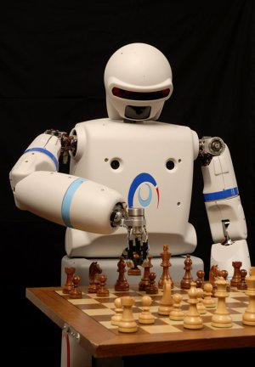
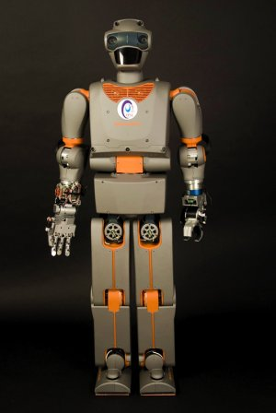
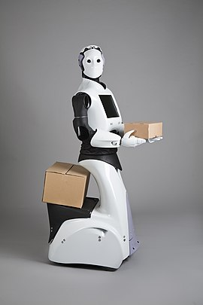
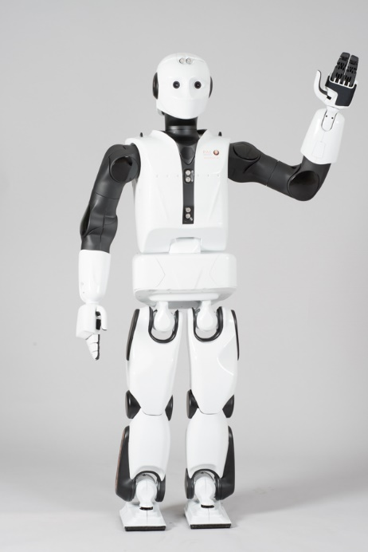
4. Histórico
2006 – REEM - https://pal-robotics.com/
Possui diversos sensores:
  Processamento de voz (comandos), vídeo (reconhece pessoas), entre outros recursos.
2006 2008 2010 2013
Notes:
Pal Robotics
Aplicações: pesquisa, logística, vendas e interação social.

Slide 25
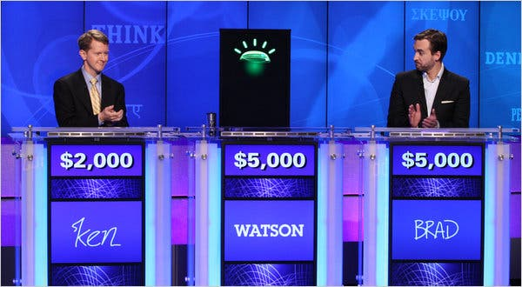
4. Histórico
2010 – Watson (supercomputador da IBM)
Ficou famoso por derrotar humanos em um programa de TV Jeopardy! – Programa de auditória de perguntas e respostas.
Virou um produto
comercial da IBM.
Perguntas:
“Its largest airport, is named for a World War II hero.”
“Its second largest, for a World War II battle.”
“In the category of U.S. Cities”.
Notes:
O Watson tem aplicações como produto comercial nas áreas:
Saúde: faz pesquisas bibliográficas sobre medicamentos para tratamento de doença relacionados ao desenvolvimento de novos medicamentos;
Educação: Análise cognitiva – professores compreender os alunos (estilos de aprendizagem);
Marketing: Anúncios personalizados, classificação de acordo com o perfil do consumidor.
Previsão: meteorológica – Modelos de previsão com muitas entradas;
Segurança: Visão computacional (reconhecimento de face);
Resposta correta seria Chicago;
Resposta do Watson Toronto com vários pontos de interrogação;
Toronto também tem 2 aeroportos com nomes relacionados a guerras mundiais;
14% de certeza e a segunda opção era Chicago.

Slide 26
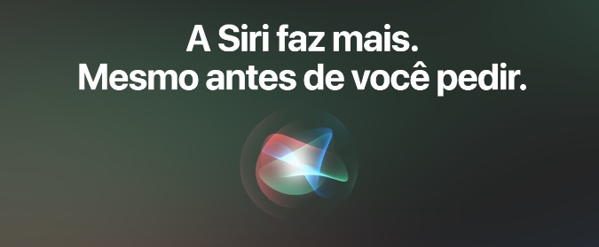

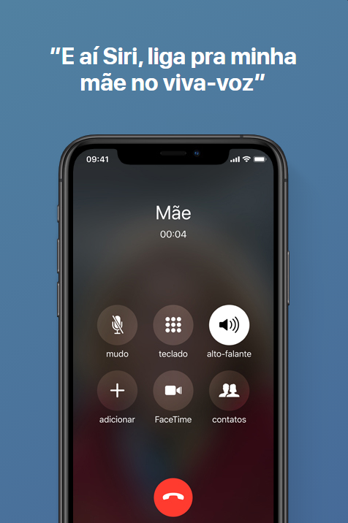
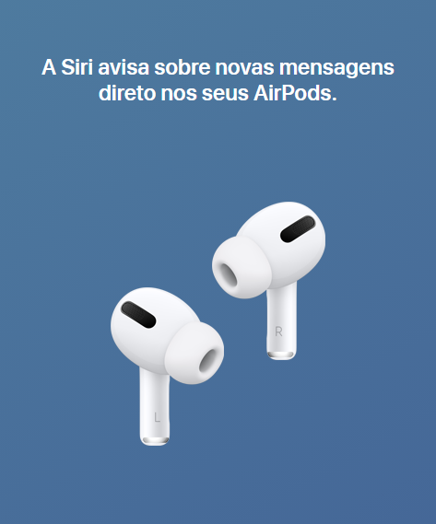


4. Histórico
2011 – Siri - https://www.apple.com/br/siri/
Assistente de voz;
Processamento de linguagem natural.
Notes:
Outros assistentes:
Google – Google Now / Google Assistent
Microsoft – Cortana
Amazon – Echo

Slide 27


4. Histórico
2012 – Baxter - https://www.rethinkrobotics.com/
Valor final de venda: € 22.000,00
Notes:
Tela animada como rosto que o permite expressar-se através de várias expressões faciais.
O “rosto” pode indicar em que ele está focado, e qual seu status atual. Pode até mesmo expressar confusão quando algo não está certo.
As versões mais recentes tem sensores ao redor de sua cabeça que lhe permitem sentir pessoas próximas → Interação home máquina.
Por exemplo: o robô é sensível para saber quando deixa uma ferramenta cair ou algo inesperado acontece e então ele para de trabalhar, o que não acontece com outros robôs industriais;

Slide 28



4. Histórico
2013 – Kirobo
1° Robô astronauta – permaneceu na International Space Station (ISS) por 18 meses;
34 cm de altura.
Notes:
Desenvolvido em parceria a Universidade de Tokyo e a Toyota.
Foi lançado do Japão em 2013 em um veículo espacial com suprimentos para a ISS.
Reconhecimento de voz e processamento de linguagem natural, reconhecimento facial, telecomunicações e gravação de vídeo.
O objetivo dele foi de interagir com os astronautas e iniciar um processo para que os robôs tenham mais atividades em missões espaciais.

Slide 29

4. Histórico
2016 – Waymo - https://waymo.com/
Alphabet Inc. – Empresa criada pela Google;
Waymo driver:
  Já rodou milhares de quilômetros;
  Se envolveu em mais de 30 acidentes (culpado em apenas 1);
Notes:
O acidente foi que ele invadiu uma faixa exclusiva para ônibus para fazer uma conversão, o sistema assumiu que o motorista do ônibus iria diminuir a velocidade.

Slide 30


4. Histórico
2017 – Sophia (Hanson Robotics – Hong Kong)
Expressões humanas;
Imita a linguagem humana;
Capacidade de comunicação em diálogos complexos;
Aprendizado e improvisação;
Processamento de dados visuais e reconhecimento facial.
Notes:
Já ganhou cidadania – Arábia Saudida, mesmo criticando os direitos das mulheres no país.
Um desenho que ela fez foi vendido em um leilão por R$ 3,9 milhões de reais.
Já disse que irá destruir os humanos.
Uso para fins de pesquisa;
Promoção da IA é ética em discussões públicas;
Framework para testes de tecnologia;
Robô de companhia;
Ajuda em eventos com grande número de pessoas (informações por exemplo).

Slide 31


4. Histórico
2018 – Atlas https://www.bostondynamics.com/atlas
2018
2019
Notes:
A empresa tem por característica desenvolver robôs de grande robustez e agilidade.
Robô que teve o início do seu desenvolvimento em 2013, começou a chamar a atenção em 2018 → Movimentos considerados complexos para humanoides.
O Atlas em específico tem supervisão da DARPA – Eu falei da competição da DARPA para veículos autônomos Off Road (Stanley), existe outra somente de robôs autônomos.
DARPA - Defense Advanced Research Projects Agency

Slide 32

4. Histórico
2018 – Google Duplex
Natural Language Understanding + Deep Learning.
Está disponível na Austrália, Canadá, Estados Unidos, Nova Zelândia e Reino Unido.
Notes:
Sundar Pichai – Google e Alphabet (Waymo) – CEO
Tempo Vídeo: 40 segundos
1ª ligação – Agendar um corte de cabelo;
2ª ligação – Reserva em um restaurante.

Slide 33


4. Histórico
2024 – Tesla Cybercab
Protótipo de carro sem volantes e pedais;
Valor estimado para 2027 (lançamento): US$ 30.000,00.

Slide 34


4. Histórico
2024 – Figure 02
https://www.figure.ai/
Notes:
Figure 01 – Um dos primeiros robôs humanoides negociado comercialmente para aplicações industriais;
Figure 02 – A evolução – parceria com a OpenAI (ChatGPT)
Estudo de caso em uma linha de montagem da BMW em 2024.
Motivação (Site):
Existem 10 milhões de vagas de emprego nos EUA;
7 milhões dessas vagas são para funções essenciais em armazéns, transporte e varejo;
Existem 6 milhões de pessoas disponíveis para estas vagas onde as taxas de rotatividade e problemas de saúde são altas.

Slide 35


5. Aprendizado de Máquina

Slide 36

5. Aprendizado de Máquina
Inteligência Artificial
Técnicas inspiradas
na natureza
Aprendizado de Máquina
Capacidade de aprender
Aprendizado
Profundo
Grandes estruturas e problemas complexos

Slide 37


5. Aprendizado de Máquina

Slide 38





5. Aprendizado de Máquina
Jogar futebol:
Tempo | Temperatura | Umidade | Ventando | Jogar
ensolarado | quente | alta | falso | não
ensolarado | quente | alta | verdadeiro | não
nublado | quente | alta | falso | sim
chuvoso | amena | alta | falso | sim
chuvoso | frio | normal | falso | sim
chuvoso | frio | normal | verdadeiro | não
nublado | frio | normal | verdadeiro | sim
ensolarado | amena | alta | falso | não
ensolarado | frio | normal | falso | sim
chuvoso | amena | normal | falso | sim
ensolarado | amena | normal | verdadeiro | sim
nublado | amena | alta | verdadeiro | sim
nublado | quente | normal | falso | sim
chuvoso | amenda | alta | verdadeiro | não
Rótulo
Árvores de Decisão (Decision Trees)
Tempo
ensolarado
chuvoso
nublado
Umidade
Ventando
alta
normal
falso
sim
verdadeiro
Computador
não
sim
sim
não
Atributos
Classes
Notes:
Você gosta de jogar futebol → Existem condições que permitem ou não vocês jogarem futebol.
Vocês armazenam esses dados ao longo do tempo e pretendem usar um algoritmo de machine learning para ajudar vocês e seus colegas a tomarem essa decisão → Estamos falando de um problema de classificação binária.
Conjunto de dados rotulados.
Dimensão do problema diz respeito a quantas variáveis você tem.
Falar de que ponto pode chegar a complexidade deste problema.

Slide 39
5. Aprendizado de Máquina
Tipos de dados:
  Contínuos;
  Discretos.
  Problemas resolvidos por técnicas de Machine Learning:
    Classificação;
    Regressão/Previsão;
    Agrupamento;
    Regras de associação.
Tempo
1
1
2
3
3
Tempo | Temperatura (°C) | Umidade (%)
ensolarado | 23,8 | 70,1
ensolarado | 25,0 | 80,0
nublado | 29,7 | 85,3
chuvoso | 33,2 | 60,0
chuvoso | 12,5 | 99,9
Tema do Projeto da Disciplina de Computação 2
Notes:
O exemplo que vimos foi de classificação.
Existem diferentes métodos/algoritmos de aprendizado de máquina para cada tipo de problema a ser resolvido.

Slide 40


5. Aprendizado de Máquina
Classificação (Classification)
Algoritmos:
  Árvores de decisão (Decision Trees);
  Redes neurais artificiais (Artificial Neural Networks – ANNs ou RNAs);
  Máquina de vetores de suporte (Support Vector Machine – SVM);
  Classificadores Naive Bayes (Naive Bayes Classifiers).
SVM:
Notes:
Falar da SVM vetores de suporte;
Falar da dificuldade relacionada a dimensão do problema.
Não existe um método ótimo para todas as aplicações: avaliar a literatura problemas similares e testar um conjunto de métodos e parâmetros.
Aplicação que vocês devem conhecer mas possivelmente não sabiam que é de um algoritmo de classificação e a detecção de fraudes em pagamentos pela internet, principalmente em compras com cartão de crédito.

Slide 41
6. Projeto da Disciplina
Objetivo: a dupla deverá fazer O algoritmo deve ser adaptado ao problema de identificação (classificação) da doença de Parkinson por sinais de áudio. Dados e descrição do dataset disponíveis aqui.
Requisitos:
Cada equipe irá escolher um algoritmo de classificação diferente.
Do total de dados fornecidos na tarefa, 80% deve ser usado para treinamento dos modelos e 20% para a validação.
Os critérios de avaliação de desempenho dos métodos serão os mesmos para todas as duplas: os 6 critérios apresentados nos próximos slides. O professor irá informar em sala o critério de desempate.

Slide 42

6. Projeto da Disciplina
Critérios de Avaliação de Desempenho:
1. Matriz de confusão (confusion matrix):
TP: true positives
FP: false positives
TN: true negatives
FN: false negatives

Slide 43

6. Projeto da Disciplina
2. Erro de Previsão (Prediction Error - $Err$):
$$Err=\frac{FP+FN}{FP+FN+TP+TN}$$
3. Acurácia (Accuracy - $Acc$):
$$Acc=\frac{TP+TN}{FP+FN+TP+TN}$$
$$Acc=1−Err$$

Slide 44

6. Projeto da Disciplina
4. Precisão (Precision - $Pre$):
$$Pre=\frac{TP}{TP+FP}$$
5. Recall ($Rec$):
$$Rec=\frac{TP}{TP+FN}$$
6. $F1_score$:
$$F1score=\frac{2×Pre×Rec}{Pre+Rec}$$

Slide 45

6. Projeto da Disciplina
2. Erro de Previsão (Prediction Error - $Err$):
$$Err=\frac{FP+FN}{FP+FN+TP+TN}$$
3. Acurácia (Accuracy - $Acc$):
$$Acc=\frac{TP+TN}{FP+FN+TP+TN}$$
$$Acc=1−Err$$

Slide 46
6. Projeto da Disciplina
Entrega:
Código computacional que treina e avalia o método escolhido nos 6 critérios de avaliação de desempenho;
Apresentação em slides (7 min) contendo:
  Explicação do método (como ele funciona);
  Procedimentos de treinamento e validação do método;
  Resultados (critérios de avaliação);
  Discussão.
  Observações:
  A equipe que procurar formas de melhorar a resposta dos métodos e que chegarem ao melhor resultado terão a maior nota. Mais informações sobre esse ponto serão discutidas em sala.

Slide 47


Agradecimentos

Slide 48
Contato
Prof. Marcelo de Oliveira Rosa – mrosa@utfpr.edu.br
Prof. Newton Carlos Will – will@utfpr.edu.br
Prof. Roberto Zanetti Freire – robertofreire@utfpr.edu.br
Prof. Robson Ribeiro Linhares – linhares@dainf.ct.utfpr.edu.br
Departamento Acadêmico de Eletrotécnica – DAELT-CT
Universidade Tecnológica Federal do Paraná – UTFPR

